Slide 1
แผนทางการเงิน (Plan Fin) รอบครึ่งปี 2561
โรงพยาบาลตาพระยา จังหวัดสระแก้ว

Slide 3
ด้านรายได้ สาเหตุที่ปรับแผนลดลง
ปรับลด P06 รายได้ค่ารักษาเบิกต้นสังกัด
และ P61 รายได้ค่ารักษา อปท.
เนื่องจาก ผลการดำเนินงานจริง 4 เดือนไม่เป็นไปตามเป้าหมายและผู้มารับบริการชำระเงินสด และนำใบเสร็จไปเบิกต้นสังกัดเอง
ปรับลด P12 รายได้อื่น
เนื่องจากลดมูลค่าอาคารแพทย์แผนไทยที่จะได้รับบริจาค มูลค่า 600,000 บาท

Slide 5
ด้านค่าใช้จ่าย สาเหตุที่ปรับแผนเพิ่ม
ปรับเพิ่ม P14 ต้นทุนยา
เพิ่มกลุ่มยาจิตเวช จำนวน 150,000 บาท (Feasibility study)
Rabies/ERIG จำนวน 383,000 บาท
ปรับเพิ่ม P241 หนี้สูญและหนี้สงสัยจะสูญ
เนื่องจากตอนต้นปีงบประมาณ61 มีการขออนุมัติตัดหนี้สูญ กรณีต่างชาติชำระเงินเอง ปี58-59 จำนวน 1,4XX,XXX บาท

Slide 6
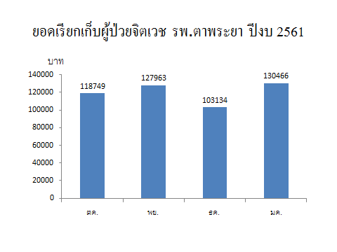

Slide 7
มูลค่าการสั่งชื้อ Rabies vaccine/ERIG
บาท

Slide 9
ผลลัพธ์หลังการปรับแผนทางการเงิน
Plan fin แบบ 1
1.มี EBITDA เป็นบวก
2.ลงทุนไม่เกิน 20%EBITDA
3.อัตราส่วน NWC เหลือหลังลงทุน>20%EBITDA
ต่อรายจ่าย : เดือน
คาดการณ์ว่า ณ 30 กันยายน 2561
ระดับภาวะวิกฤต 0A-

Slide 10
Problem : ตัดหนี้สูญ (ชำระเงินเอง)=1,196,212

Slide 11
Purpose
ลูกหนี้รายเก่า : มูลค่าการชำระหนี้คงค้างเพิ่มขึ้น ≥ 15% ของยอดภายในสิ้นปีงบ 2561
ลูกหนี้รายใหม่ : เกิดลูกหนี้ค้างจ่ายปีงบ 2561 น้อยกว่ายอดปีงบ 2560

Slide 12
Process
ลูกหนี้สูญรายเก่า
ป้องกันลูกหนี้สูญรายใหม่
ทำบัญชีลูกหนี้รายบุคคล
จัดระบบทวงหนี้ในรายค้างชำระ
มีระบบเตือนการชำระหนี้ก่อนการรับบริการครั้งใหม่
ตรวจสอบสิทธิ์ 100% ทุกครั้งก่อนให้บริการ
ในรายที่สิทธิ์ไม่ชัดเจนให้ถือเป็นชำระเงินเองไว้ก่อน
พิจารณาระบบเงินมัดจำในกรณีผู้ป่วย พรบ.
จัดระบบห้องเก็บให้เอื้อต่อการชำระเงินค่ารักษาในผู้ป่วยชำระเงินเองที่ไม่มีอาการฉุกเฉิน

Slide 13
Performance
ลูกหนี้รายเก่า : ติดตามผลการเรียกเก็บในทุกกองทุน
ลูกหนี้รายใหม่ : รายงานผลการเกิดลูกหนี้รายใหม่ พร้อมสาเหตุของการค้างชำระ หรือ เรียกเก็บไม่ได้
โดยงานประกันและรายงานในที่ประชุม CFO ทุกเดือน

Slide 14
ขอบคุณครับ

